Slide 1
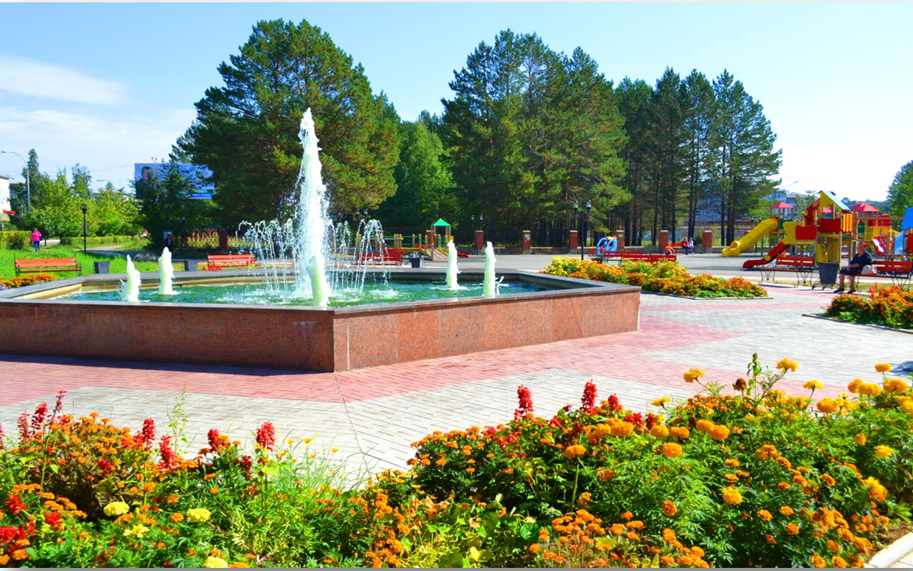
2017
2018
РЕАЛИЗАЦИЯ МЕРОПРИЯТИЙ ПО КОМПЛЕКСНОМУ
БЛАГОУСТРОЙСТВУ ТЕРРИТОРИИ
МУНИЦИПАЛЬНОГО ОБРАЗОВАНИЯ
«ГОРОД САЯНСК»
1

Slide 2
КОМПЛЕКСНОЕ БЛАГОУСТРОЙСТВО ГОРОДА САЯНСКА
2017-2018
ПРОГРАММА «ФОРМИРОВАНИЕ КОМФОРТНОЙ
ГОРОДСКОЙ СРЕДЫ»
ПРОГРАММА «НАРОДНЫЕ ИНИЦИАТИВЫ»
СПОНСОРСКИЕ СРЕДСТВА
2

Slide 3
КОМПЛЕКСНОЕ БЛАГОУСТРОЙСТВО ГОРОДА САЯНСКА
2017-2018
ФОРМИРОВАНИЕ КОМФОРТНОЙ
ГОРОДСКОЙ СРЕДЫ
БЛАГОУСТРОЙСТВО 28 ДВОРОВЫХ
ТЕРРИТОРИЙ
27,9 МЛН. РУБЛЕЙ
3

Slide 4
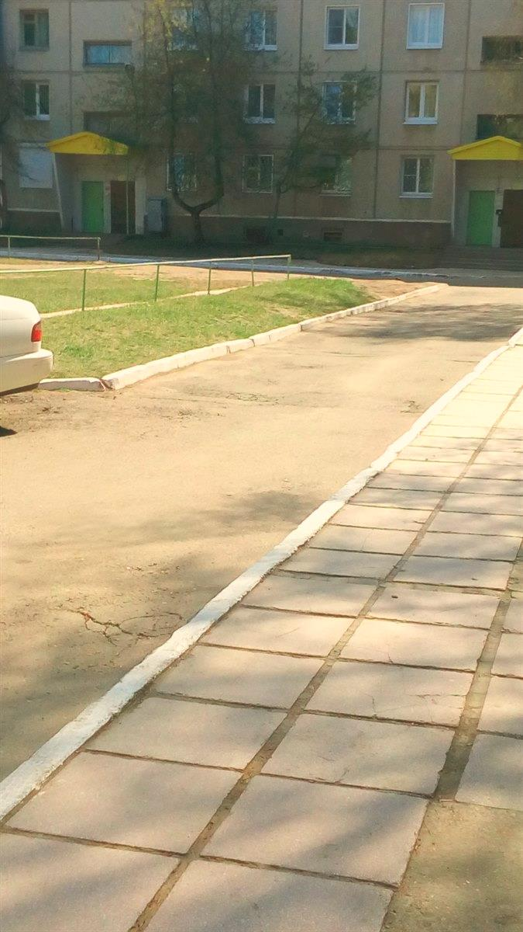
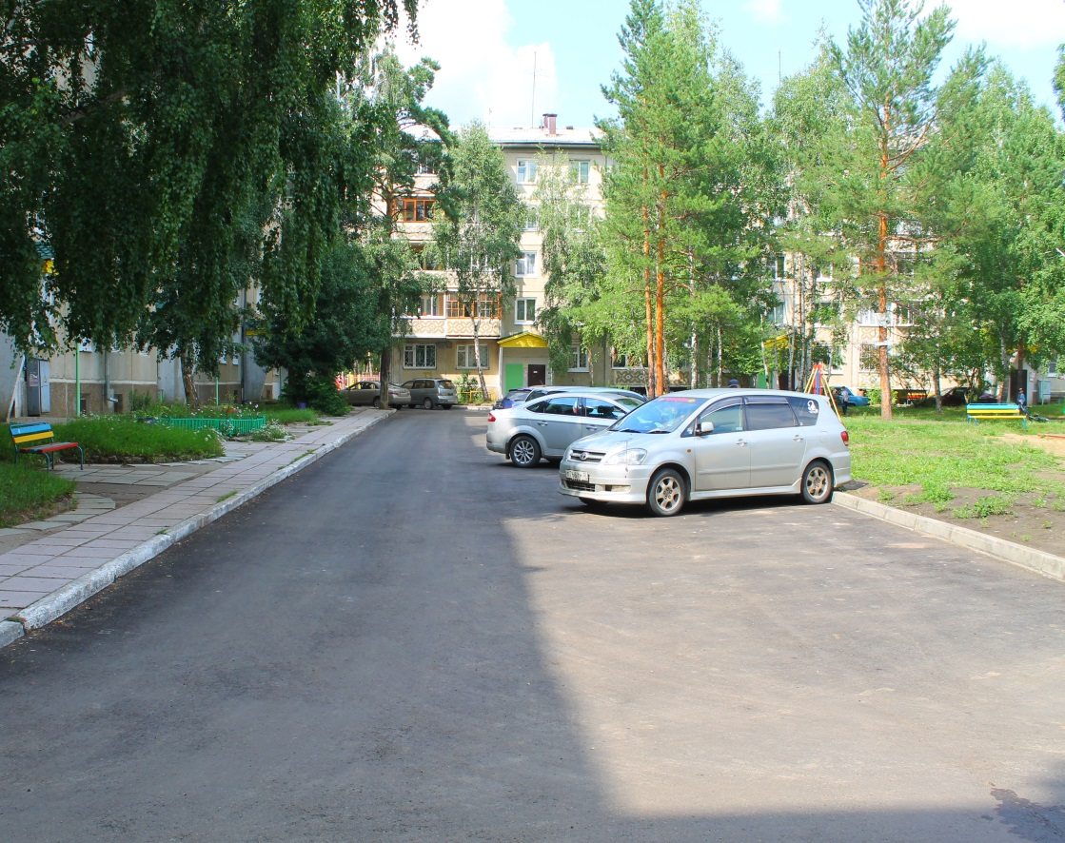
КОМПЛЕКСНОЕ БЛАГОУСТРОЙСТВО ГОРОДА САЯНСКА
2017-2018
РЕМОНТ И РАСШИРЕНИЕ
ДВОРОВЫХ ПРОЕЗДОВ
4

Slide 5
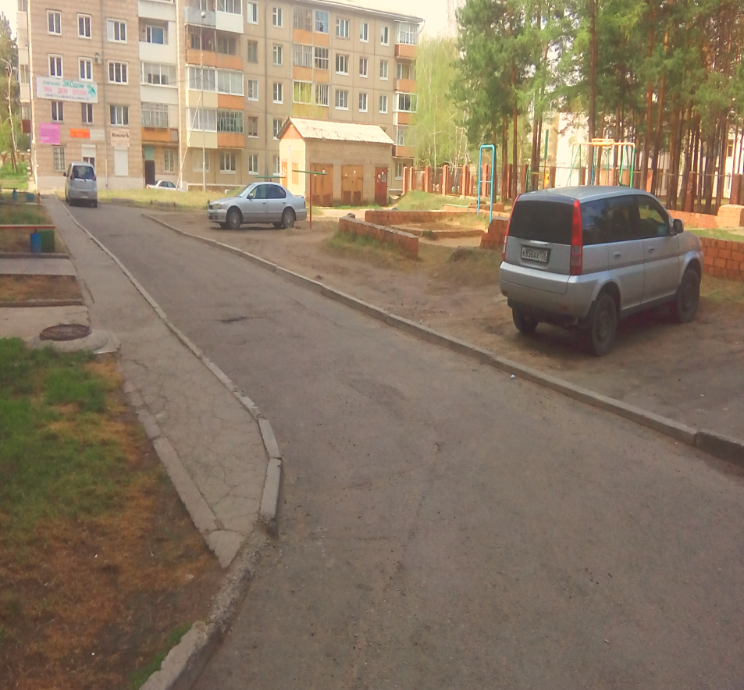
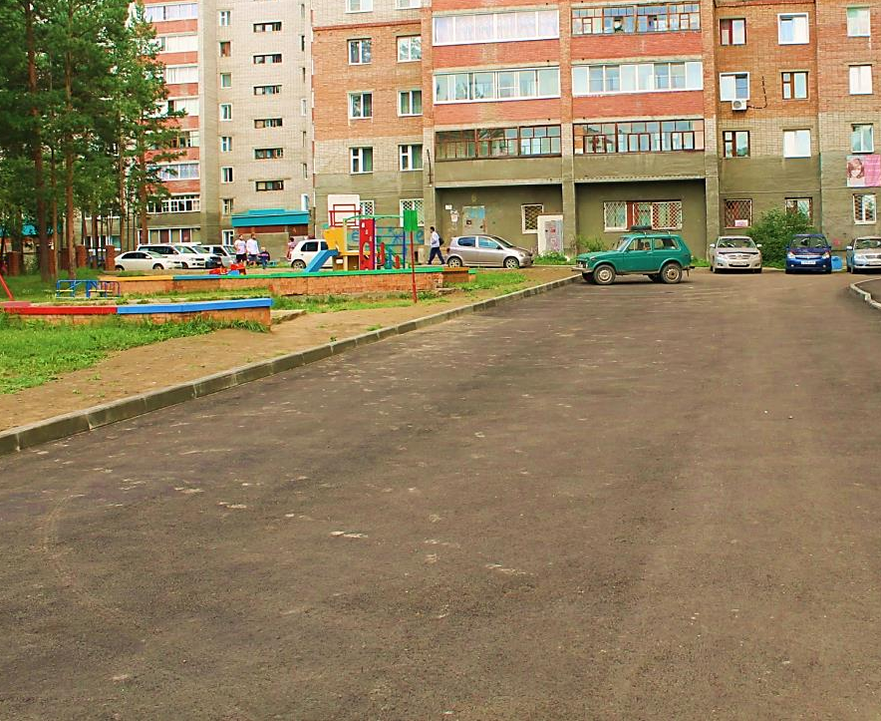
КОМПЛЕКСНОЕ БЛАГОУСТРОЙСТВО ГОРОДА САЯНСКА
2017-2018
РЕМОНТ И РАСШИРЕНИЕ
ДВОРОВЫХ ПРОЕЗДОВ
5

Slide 6
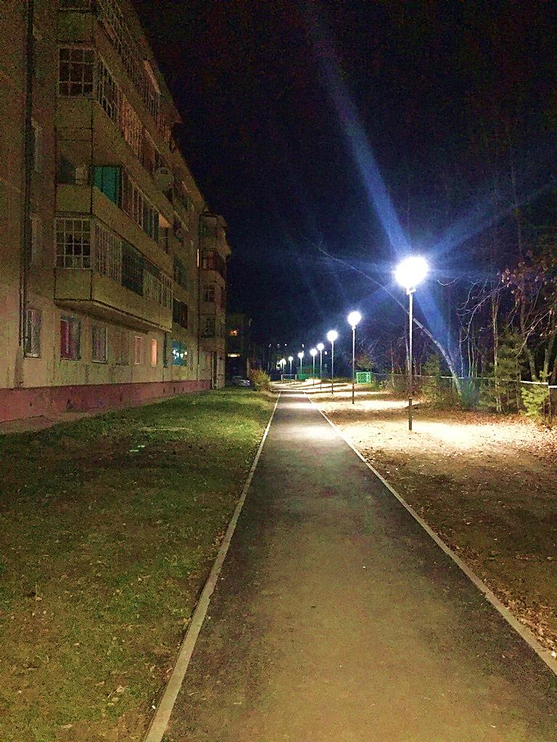
КОМПЛЕКСНОЕ БЛАГОУСТРОЙСТВО ГОРОДА САЯНСКА
2017-2018
ЗАМЕНА ОСВЕЩЕНИЯ
ПЕШЕХОДНОЙ ДОРОЖКИ
6

Slide 7
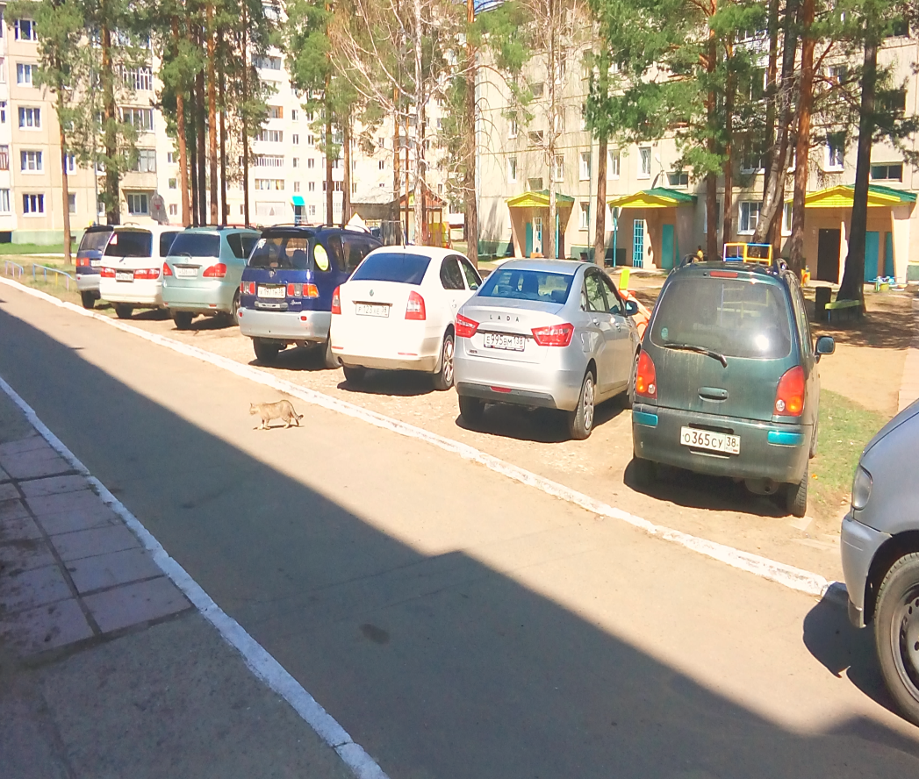
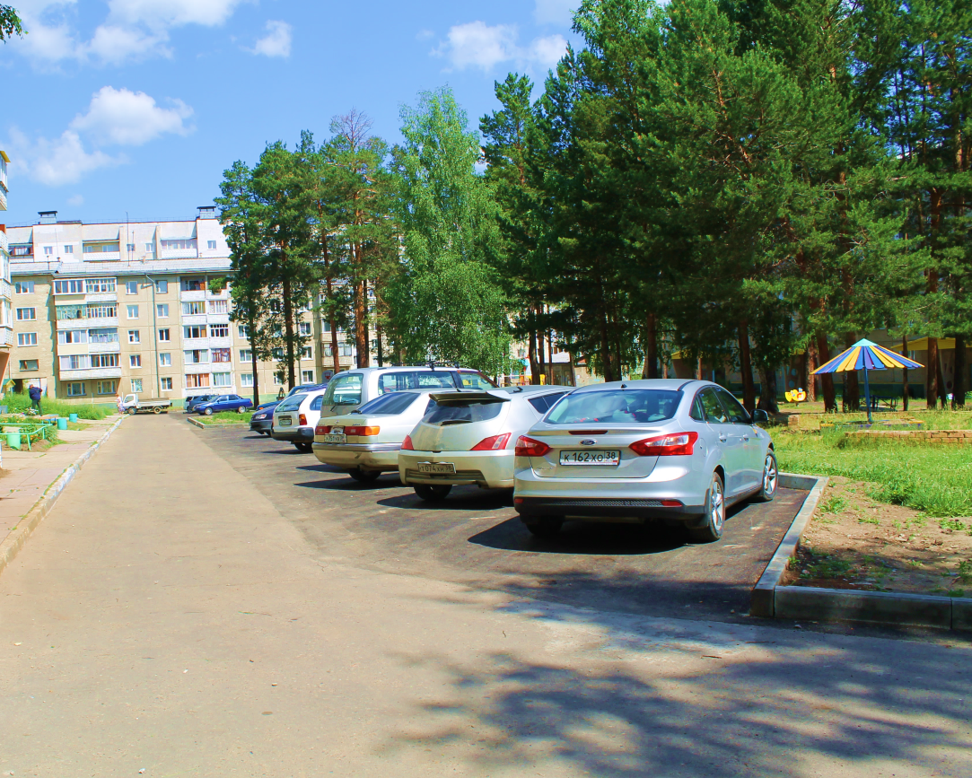
КОМПЛЕКСНОЕ БЛАГОУСТРОЙСТВО ГОРОДА САЯНСКА
2017-2018
УСТРОЙСТВО АВТОМОБИЛЬНЫХ
ПАРКОВОК
7

Slide 8
КОМПЛЕКСНОЕ БЛАГОУСТРОЙСТВО ГОРОДА САЯНСКА
2017-2018
УСТРОЙСТВО АВТОМОБИЛЬНЫХ
ПАРКОВОК
8

Slide 9
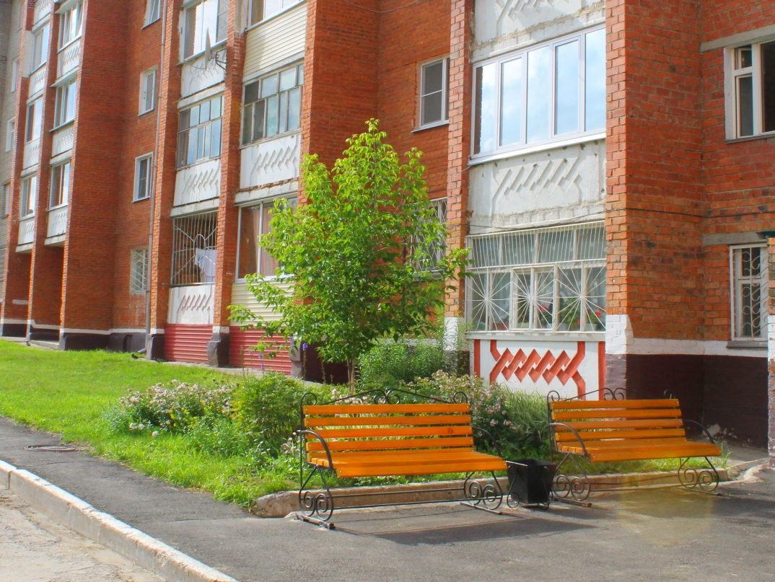
КОМПЛЕКСНОЕ БЛАГОУСТРОЙСТВО ГОРОДА САЯНСКА
2017-2018
УСТАНОВКА СКАМЕЕК
9

Slide 10
КОМПЛЕКСНОЕ БЛАГОУСТРОЙСТВО ГОРОДА САЯНСКА
2017-2018
УСТАНОВКА СКАМЕЕК
10

Slide 11
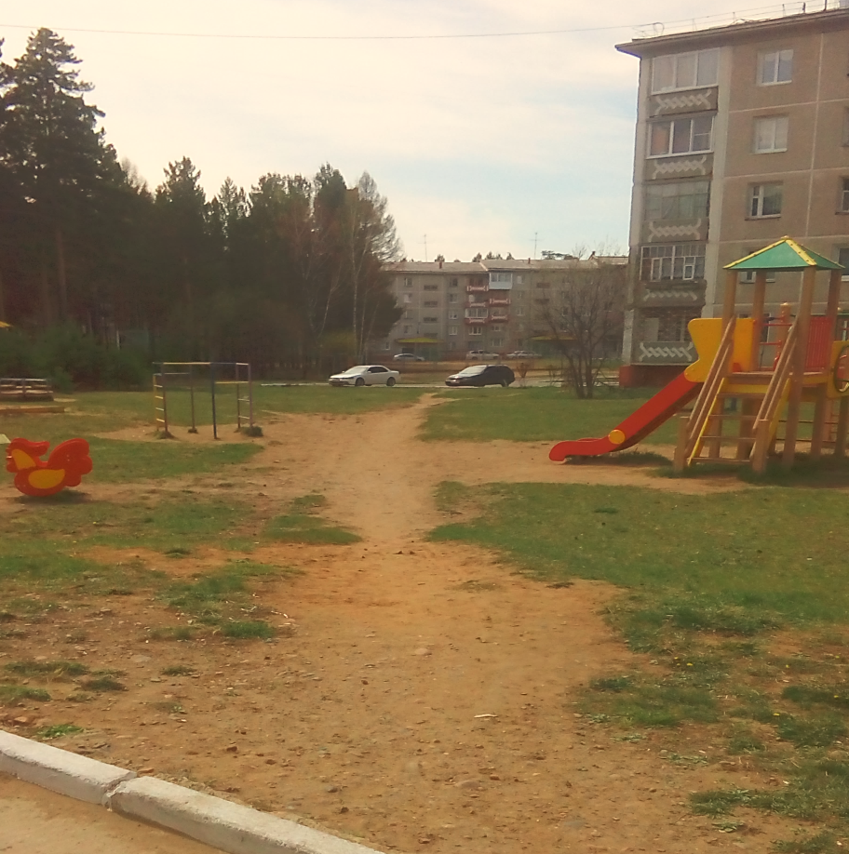
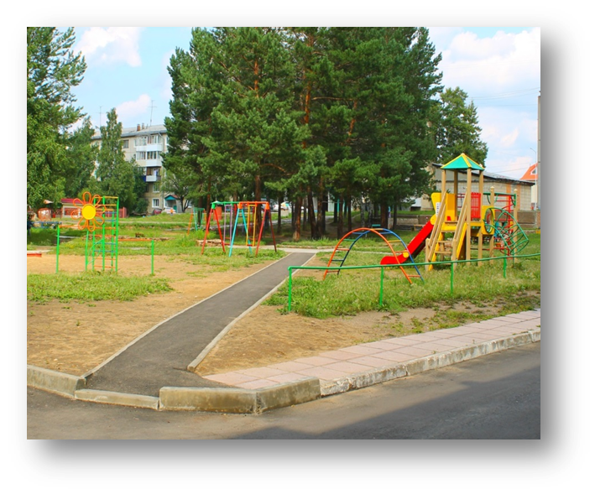
КОМПЛЕКСНОЕ БЛАГОУСТРОЙСТВО ГОРОДА САЯНСКА
2017-2018
РЕМОНТ И УСТРОЙСТВО
ПЕШЕХОДНЫХ ДОРОЖЕК
11

Slide 12
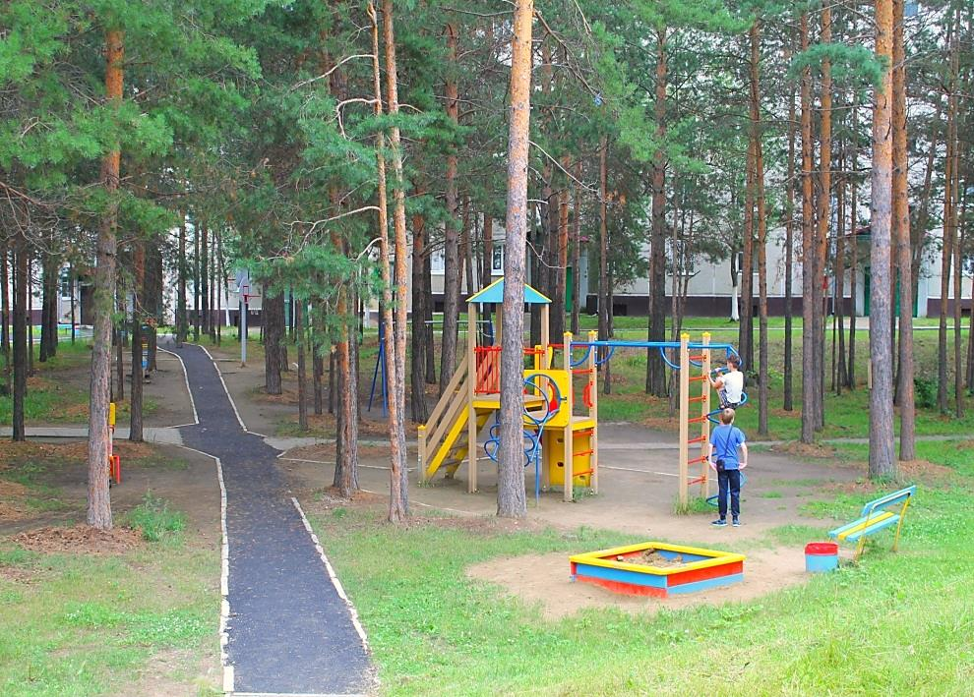
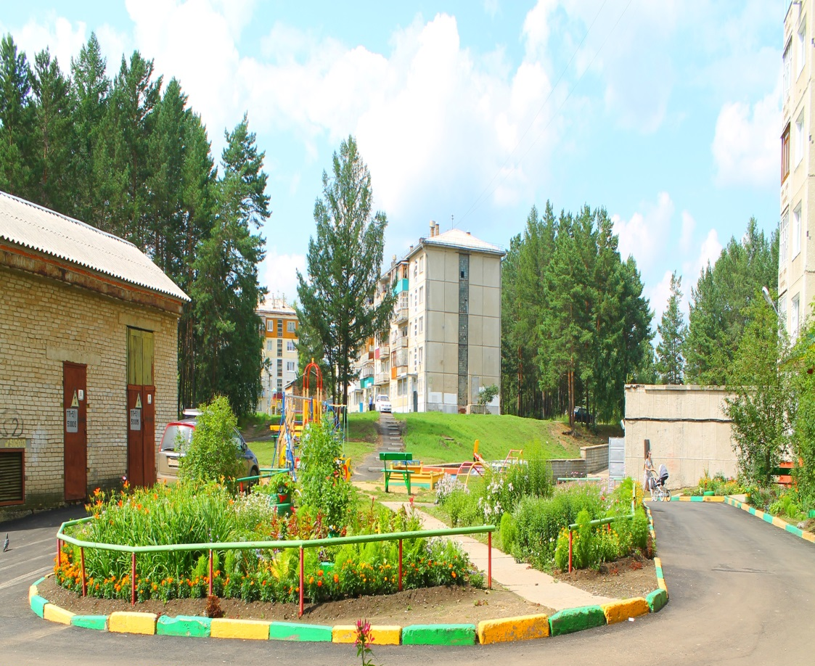
КОМПЛЕКСНОЕ БЛАГОУСТРОЙСТВО ГОРОДА САЯНСКА
2017-2018
РЕМОНТ И УСТРОЙСТВО
ПЕШЕХОДНЫХ ДОРОЖЕК
12

Slide 13
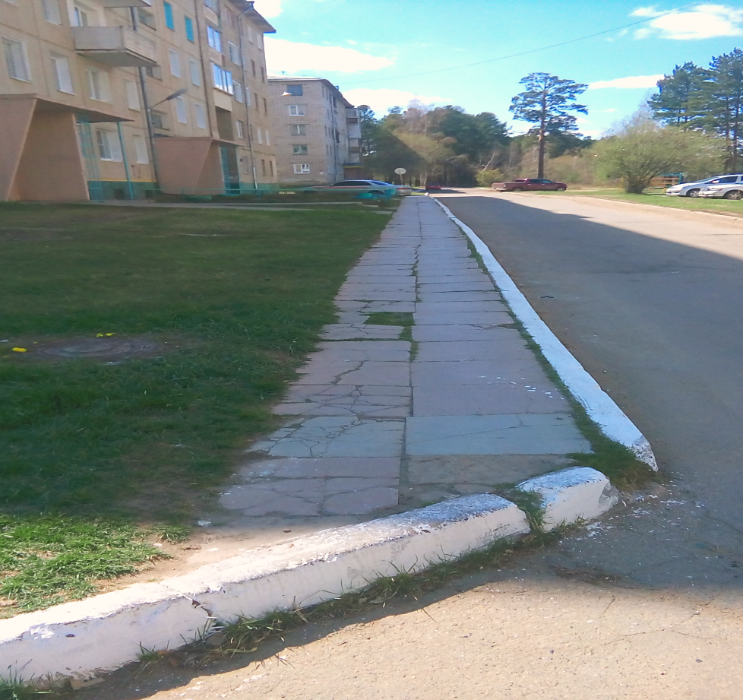
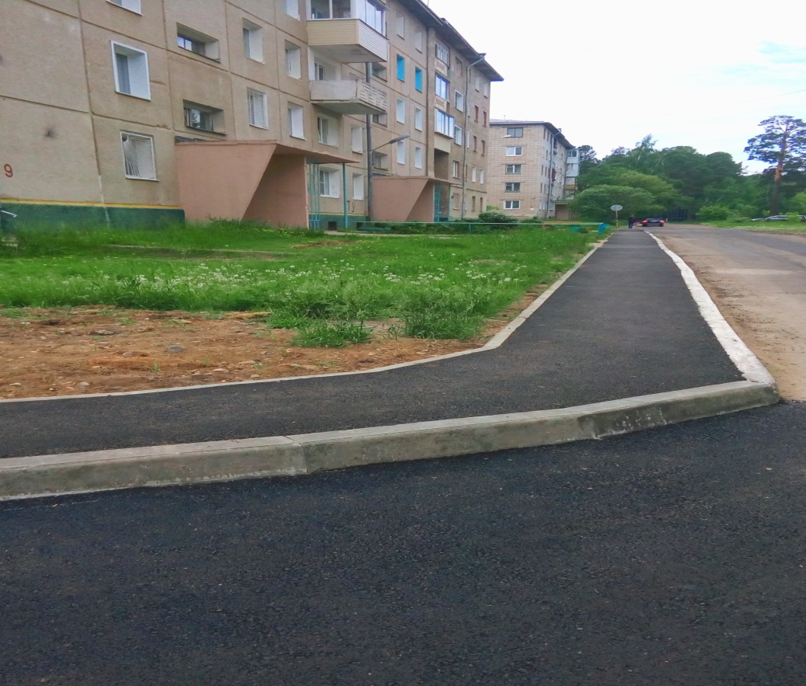
КОМПЛЕКСНОЕ БЛАГОУСТРОЙСТВО ГОРОДА САЯНСКА
2017-2018
РЕМОНТ И УСТРОЙСТВО
ТРОТУАРОВ
13

Slide 14
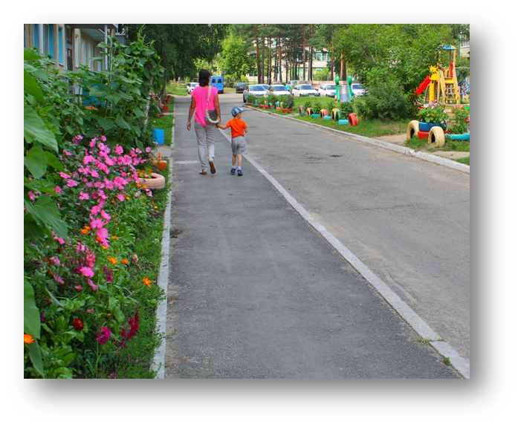
КОМПЛЕКСНОЕ БЛАГОУСТРОЙСТВО ГОРОДА САЯНСКА
2017-2018
РЕМОНТ И УСТРОЙСТВО
ТРОТУАРОВ
14

Slide 15
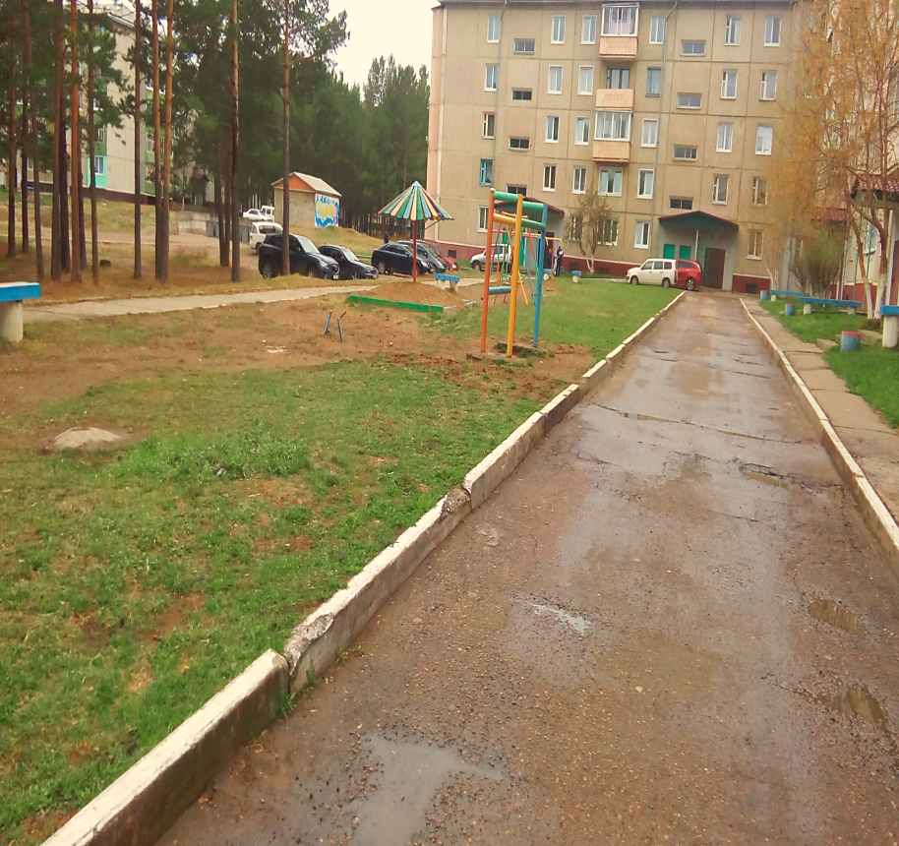
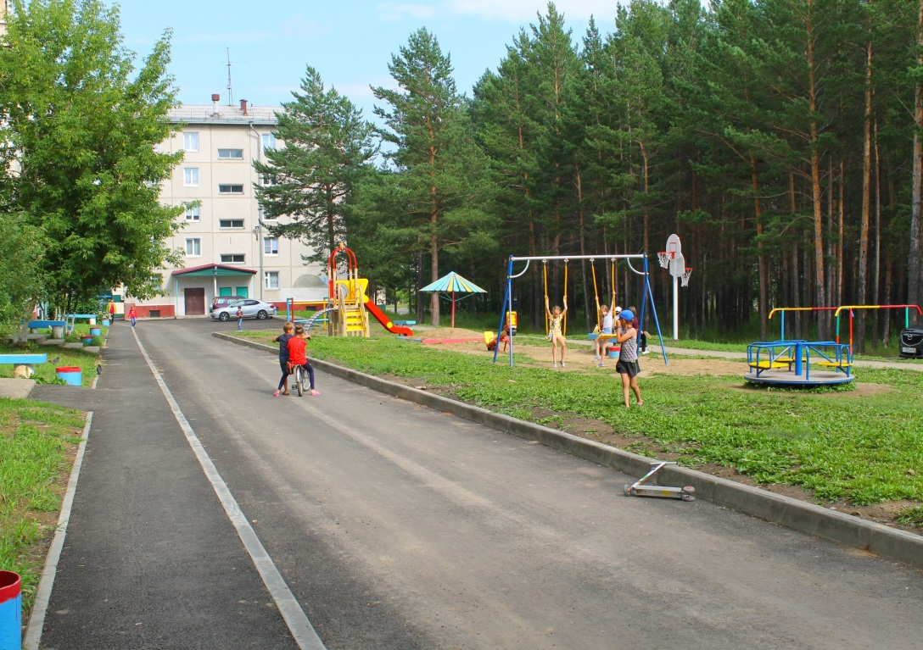
КОМПЛЕКСНОЕ БЛАГОУСТРОЙСТВО ГОРОДА САЯНСКА
2017-2018
УСТАНОВКА ДЕТСКИХ ИГРОВЫХ
КОМПЛЕКСОВ
15

Slide 16
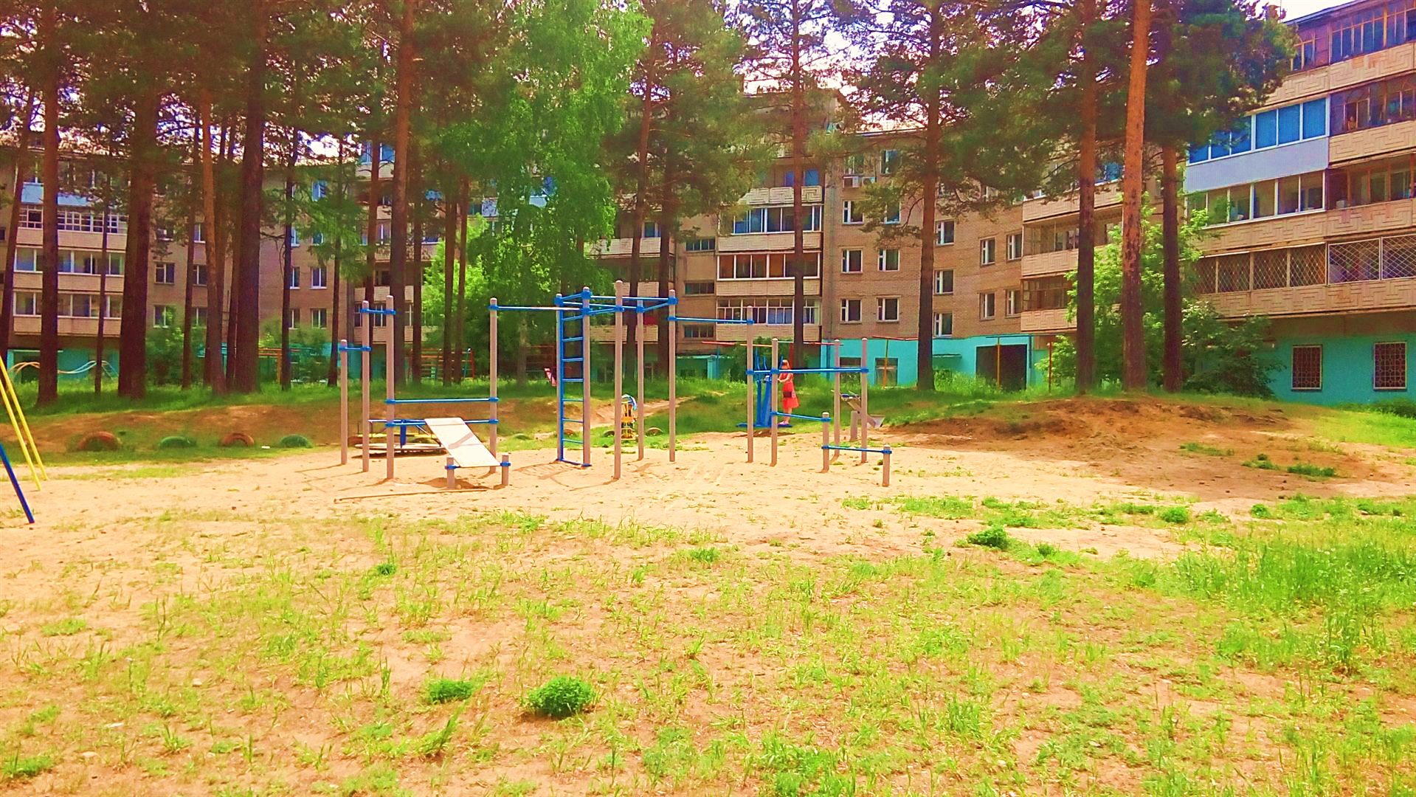
КОМПЛЕКСНОЕ БЛАГОУСТРОЙСТВО ГОРОДА САЯНСКА
2017-2018
УСТАНОВКА СПОРТИВНЫХ КОМПЛЕКСОВ
16

Slide 17
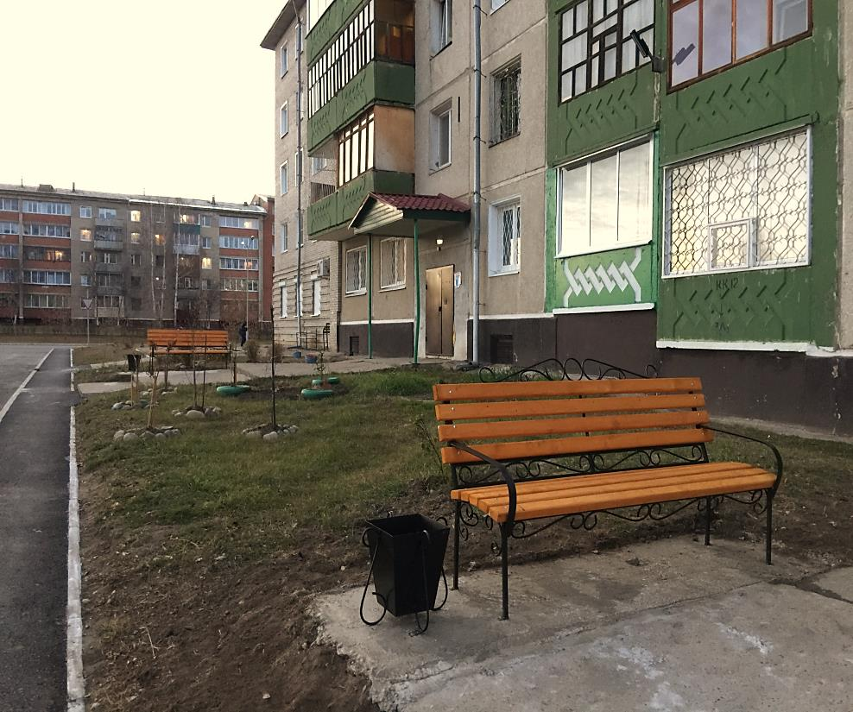
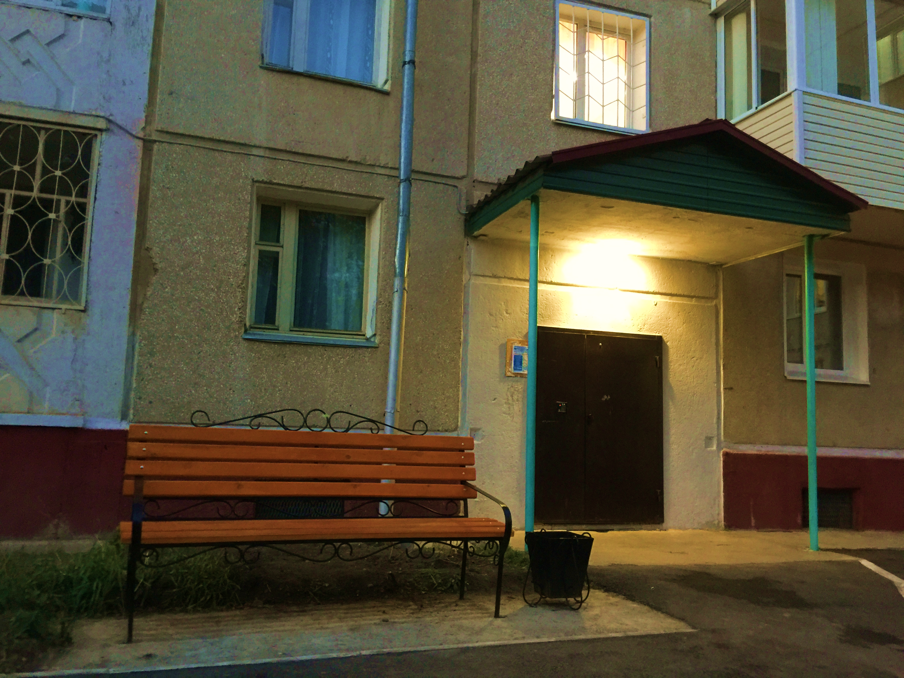
КОМПЛЕКСНОЕ БЛАГОУСТРОЙСТВО ГОРОДА САЯНСКА
2017-2018
ЗАМЕНА ОСВЕЩЕНИЯ,
УСТАНОВКА СКАМЕЕК И УРН
17

Slide 18
КОМПЛЕКСНОЕ БЛАГОУСТРОЙСТВО ГОРОДА САЯНСКА
2017-2018
ТРУДОВОЕ УЧАСТИЕ ЖИТЕЛЕЙ В
БЛАГОУСТРОЙСТВЕ ДВОРОВ
18

Slide 19
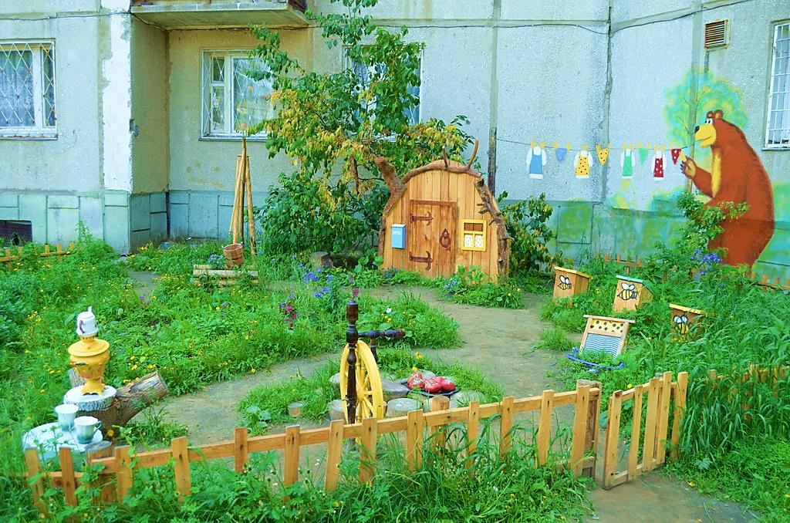
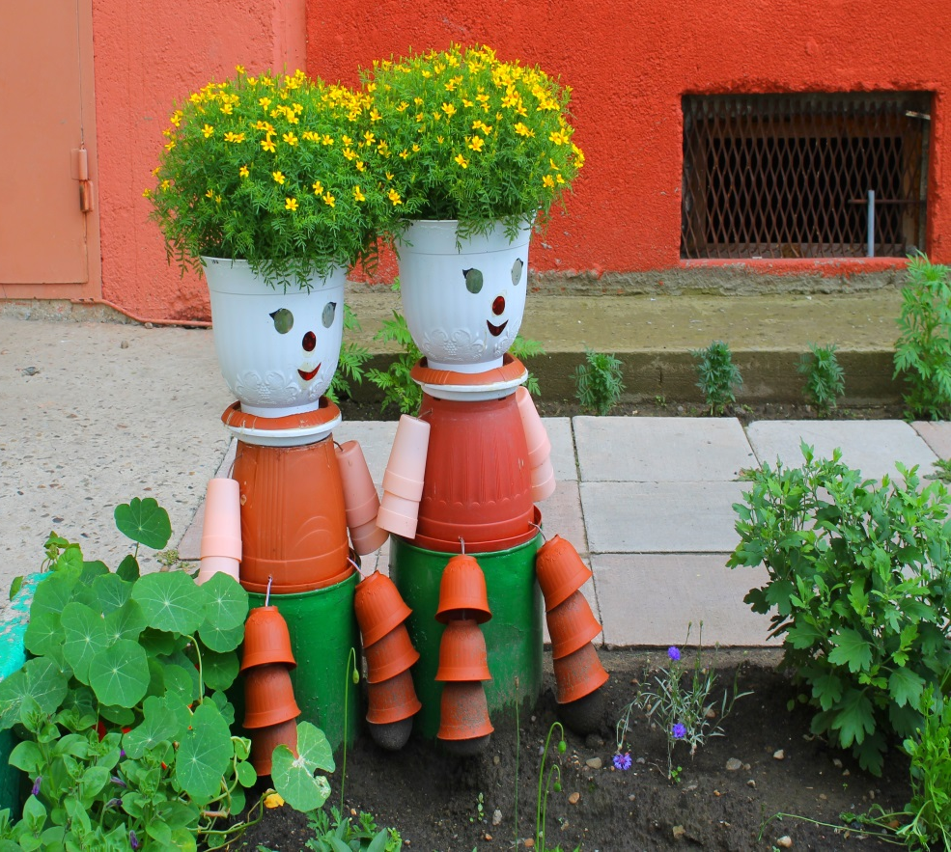
КОМПЛЕКСНОЕ БЛАГОУСТРОЙСТВО ГОРОДА САЯНСКА
2017-2018
ТРУДОВОЕ УЧАСТИЕ ЖИТЕЛЕЙ В
БЛАГОУСТРОЙСТВЕ ДВОРОВ
19

Slide 20
КОМПЛЕКСНОЕ БЛАГОУСТРОЙСТВО ГОРОДА САЯНСКА
2017-2018
ФОРМИРОВАНИЕ КОМФОРТНОЙ
ГОРОДСКОЙ СРЕДЫ
БЛАГОУСТРОЙСТВО ОБЩЕСТВЕННЫХ
ТЕРРИТОРИЙ
22,4 МЛН. РУБЛЕЙ
20

Slide 21
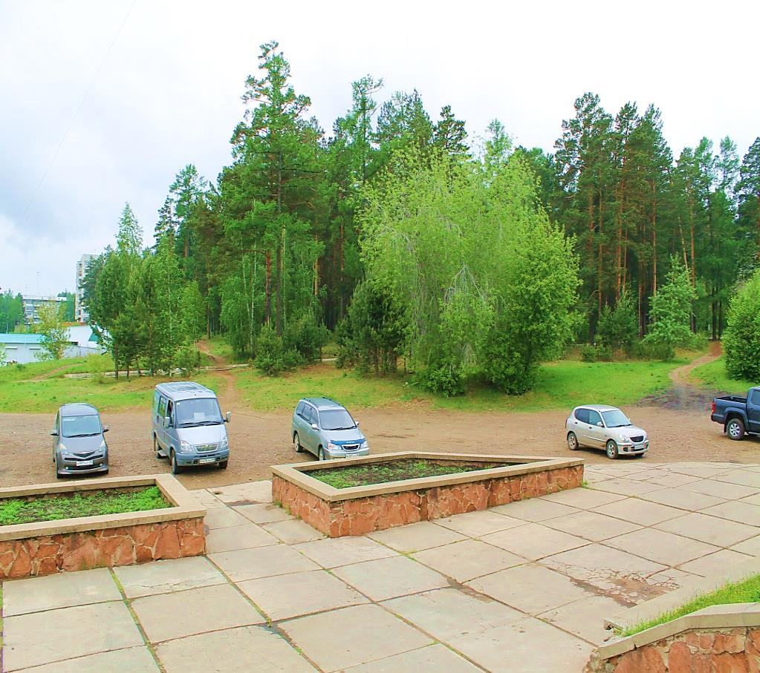
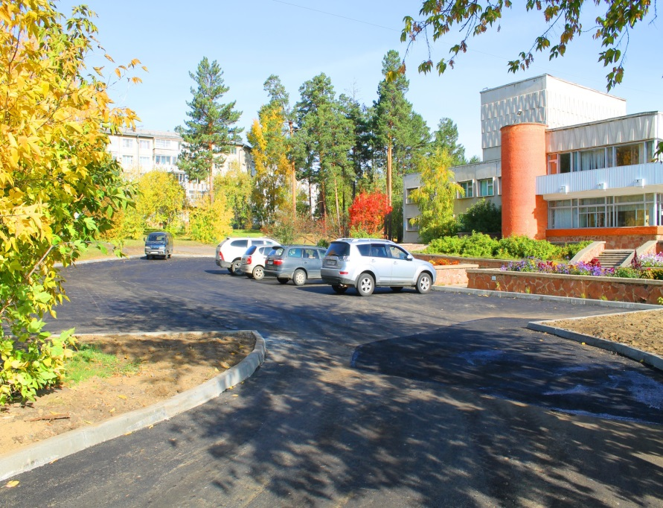
КОМПЛЕКСНОЕ БЛАГОУСТРОЙСТВО ГОРОДА САЯНСКА
2017-2018
БЛАГОУСТРОЙСТВО ТЕРРИТОРИИ У
ДК «ЮНОСТЬ»
21

Slide 22
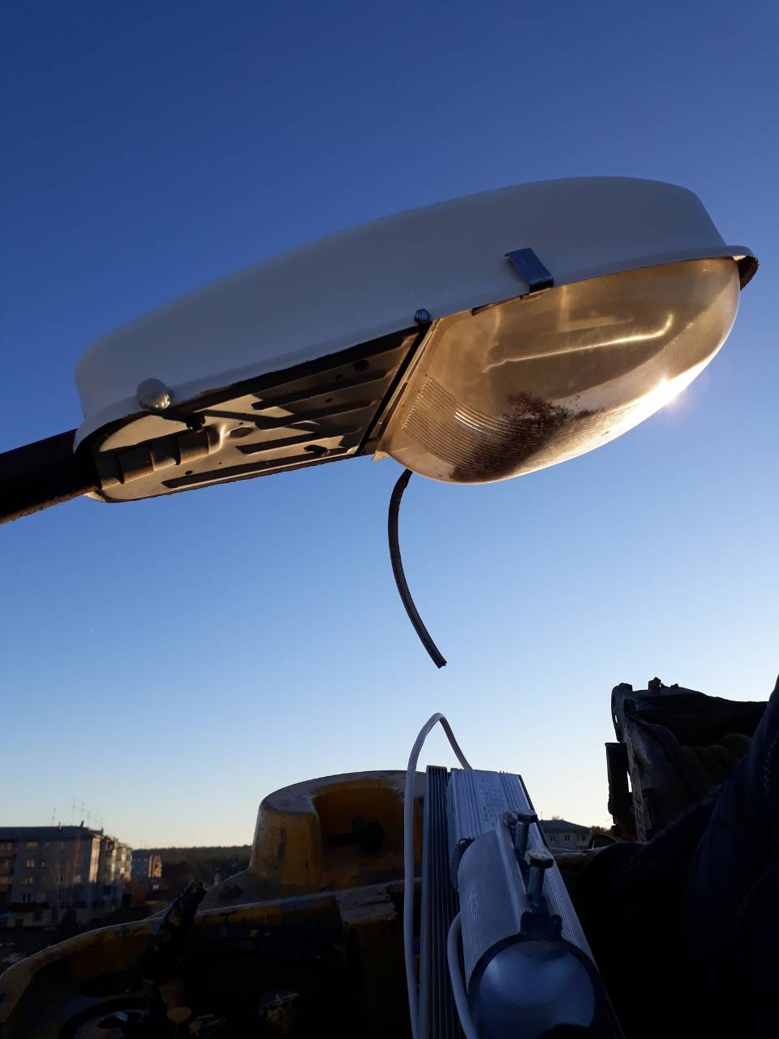
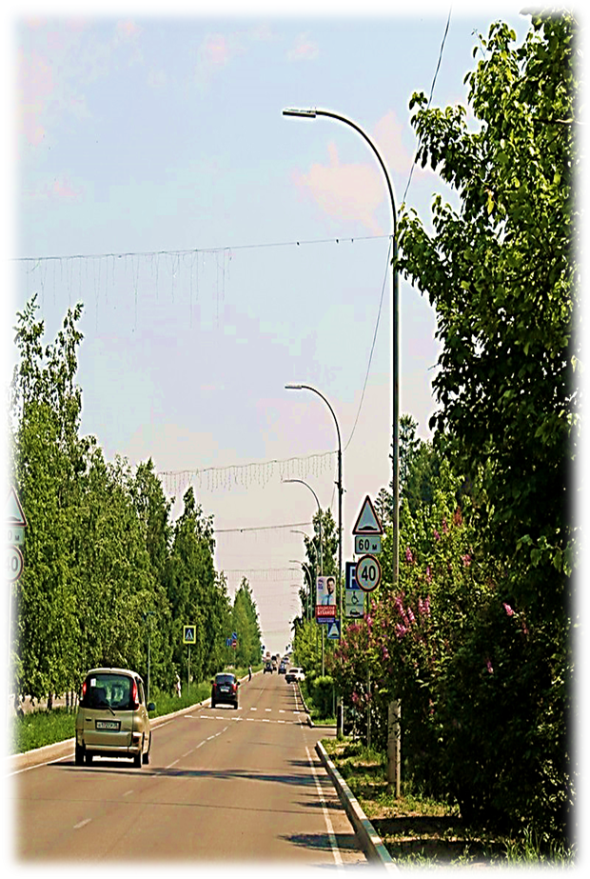
КОМПЛЕКСНОЕ БЛАГОУСТРОЙСТВО ГОРОДА САЯНСКА
2017-2018
ЗАМЕНА УЛИЧНОГО ОСВЕЩЕНИЯ
22

Slide 23
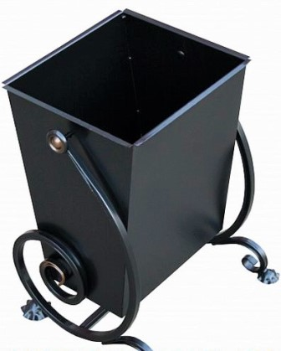
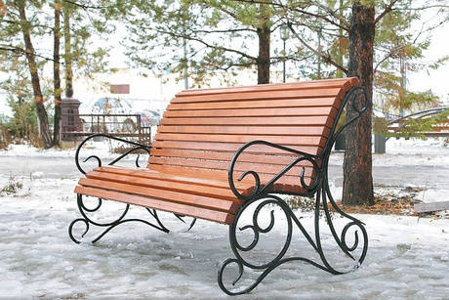
КОМПЛЕКСНОЕ БЛАГОУСТРОЙСТВО ГОРОДА САЯНСКА
2017-2018
УСТАНОВКА СКАМЕЕК И УРН
23

Slide 24
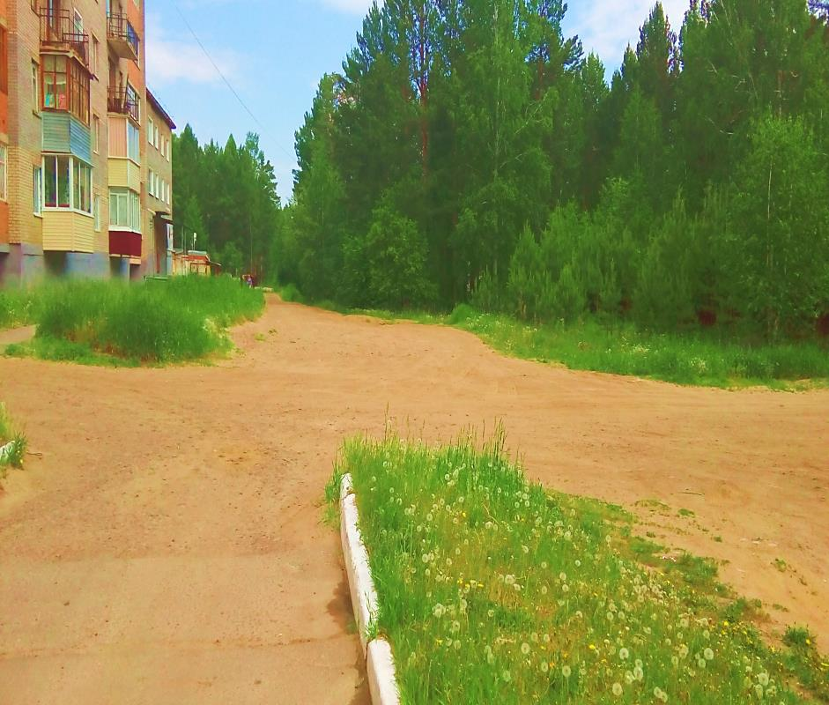
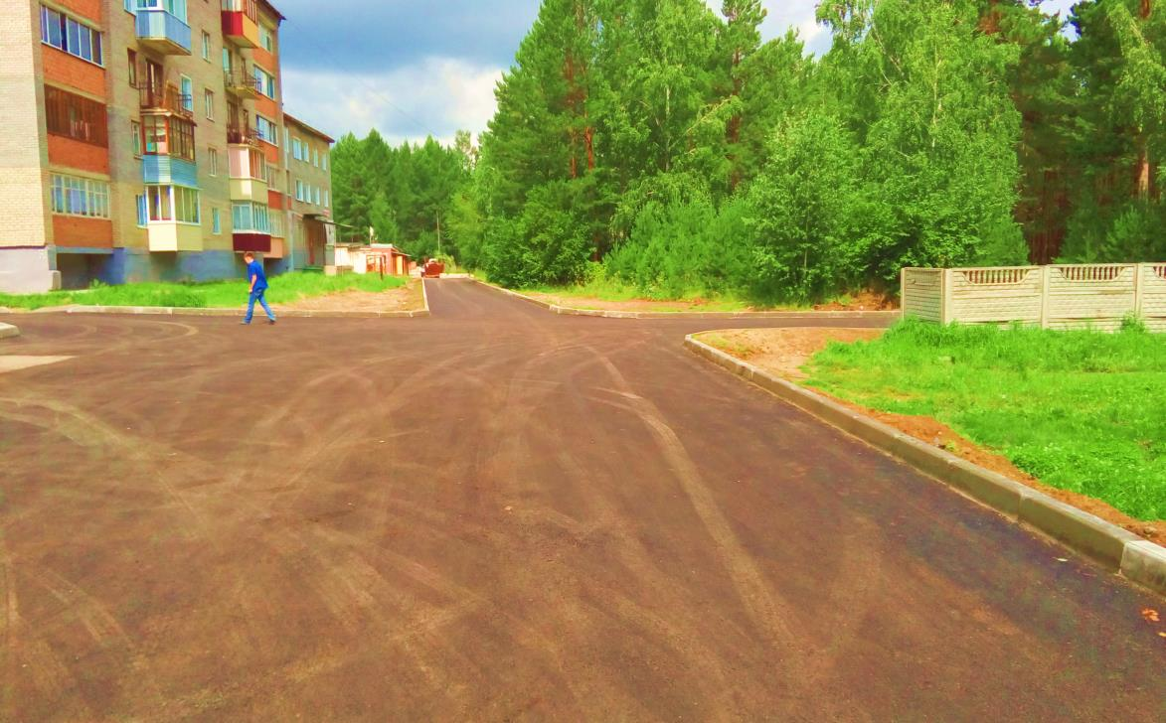
КОМПЛЕКСНОЕ БЛАГОУСТРОЙСТВО ГОРОДА САЯНСКА
2017-2018
УСТРОЙСТВО ПРОЕЗДА В
МИКРОРАЙОНЕ МИРНЫЙ
24

Slide 25
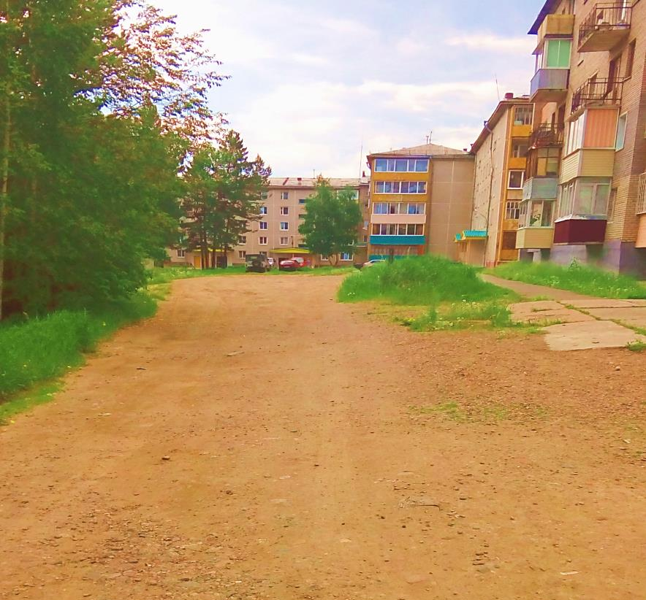
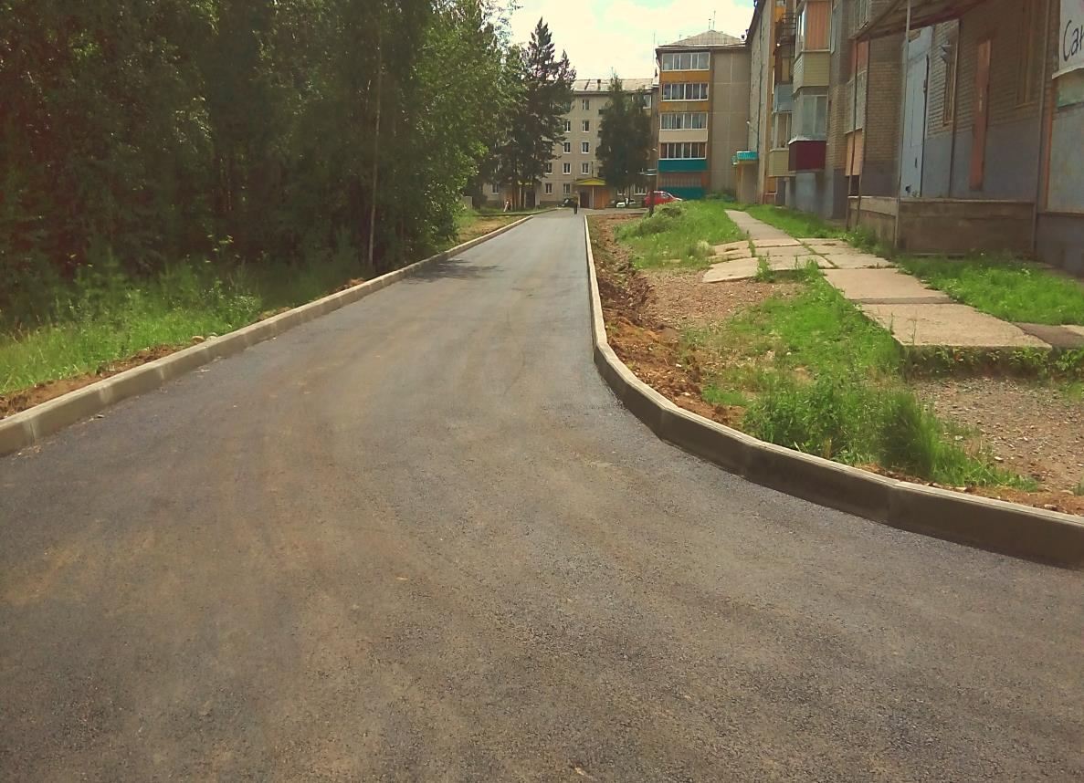
КОМПЛЕКСНОЕ БЛАГОУСТРОЙСТВО ГОРОДА САЯНСКА
2017-2018
УСТРОЙСТВО ПРОЕЗДА В
МИКРОРАЙОНЕ МИРНЫЙ
25

Slide 26
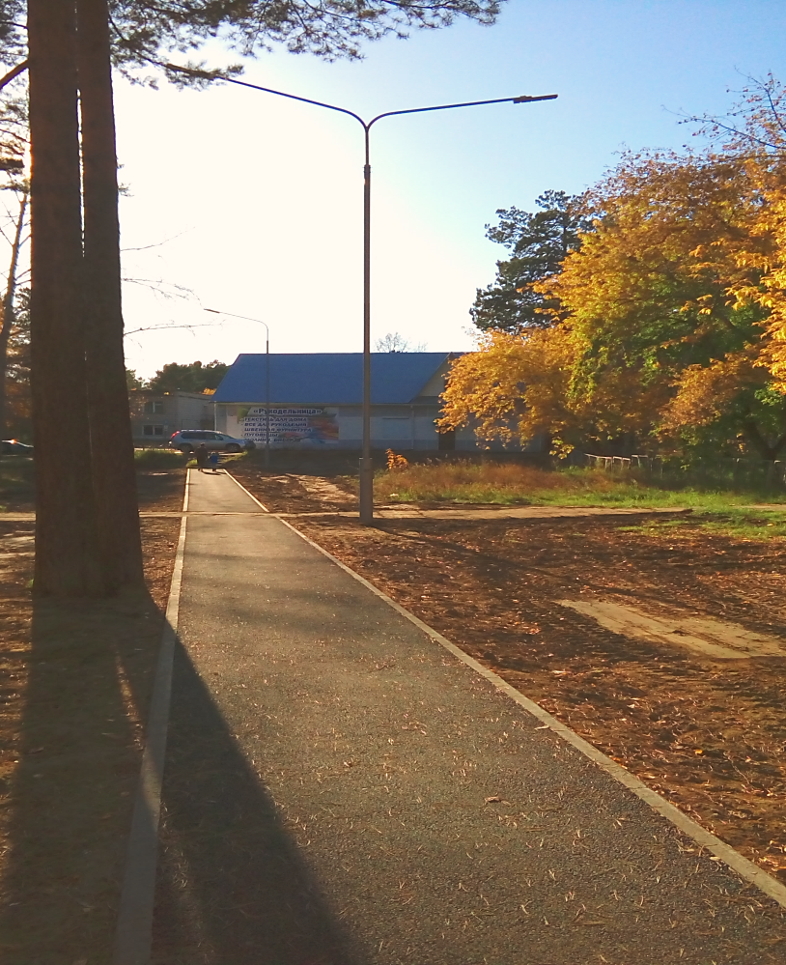
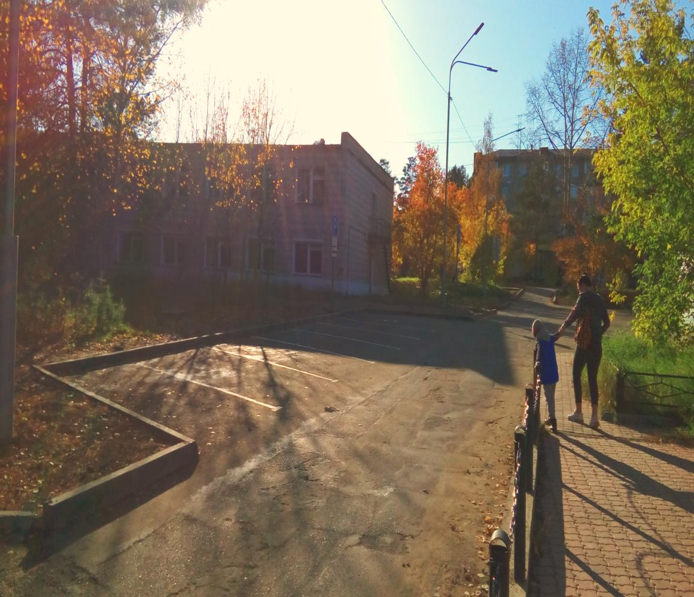
КОМПЛЕКСНОЕ БЛАГОУСТРОЙСТВО ГОРОДА САЯНСКА
2017-2018
УСТРОЙСТВО ПЕШЕХОДНОЙ ДОРОЖКИ
В МИКРОРАЙОНЕ ЮБИЛЕЙНЫЙ
26

Slide 27
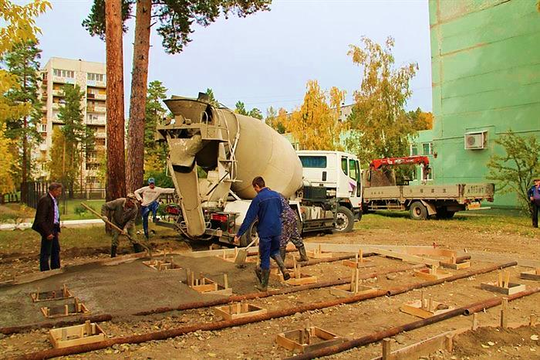
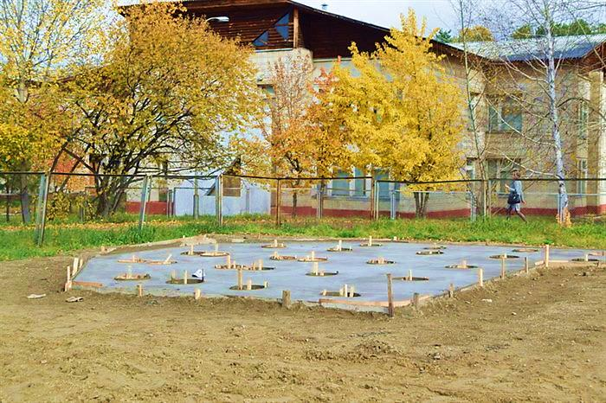
КОМПЛЕКСНОЕ БЛАГОУСТРОЙСТВО ГОРОДА САЯНСКА
2017-2018
БЛАГОУСТРОЙСТВО ОБЪЕКТОВ СПОРТА
27

Slide 28
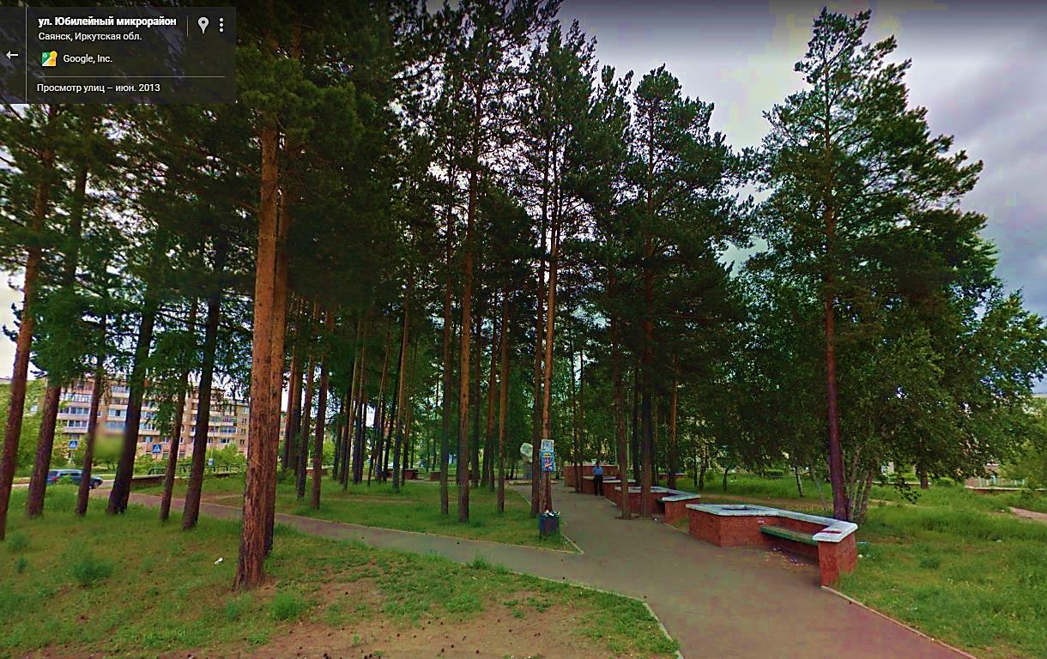
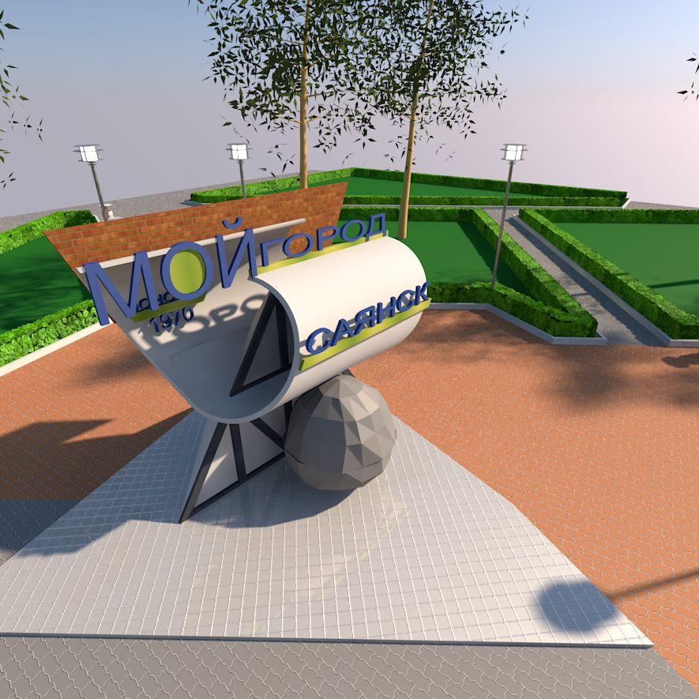
КОМПЛЕКСНОЕ БЛАГОУСТРОЙСТВО ГОРОДА САЯНСКА
2017-2018
БЛАГОУСТРОЙСТВО СКВЕРА
«ПЕРВОСТРОИТЕЛЕЙ»
28

Slide 29
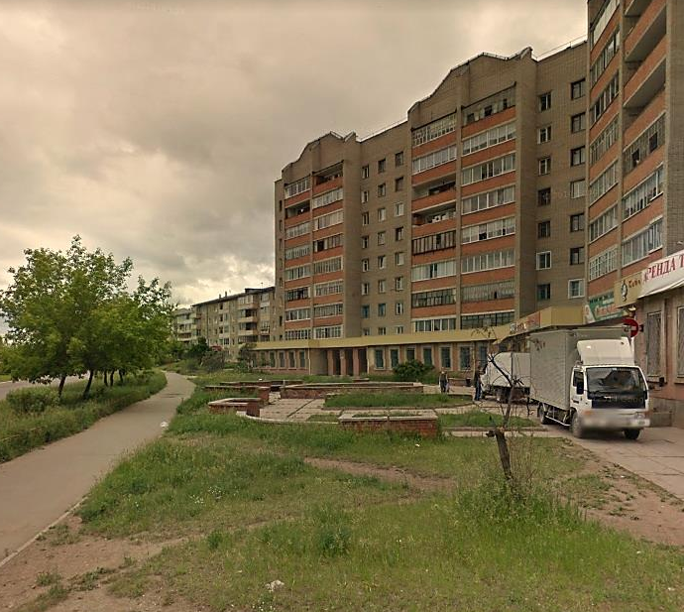
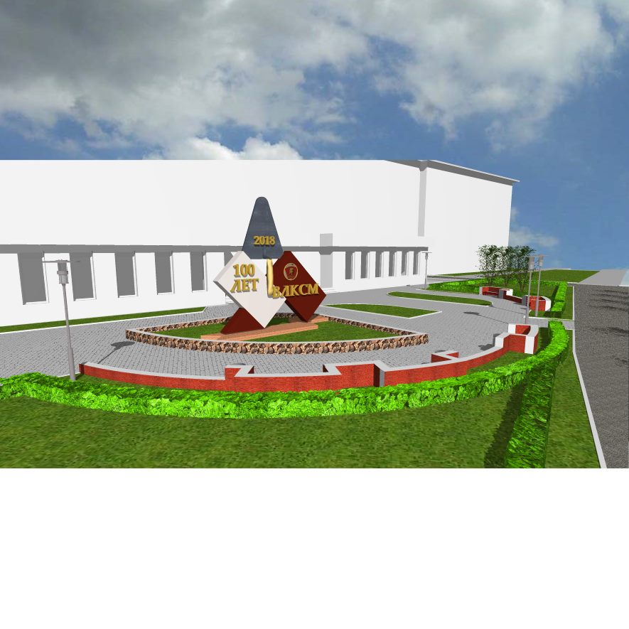
КОМПЛЕКСНОЕ БЛАГОУСТРОЙСТВО ГОРОДА САЯНСКА
2017-2018
БЛАГОУСТРОЙСТВО СКВЕРА
«КОМСОМОЛЬСКИЙ»
29

Slide 30
КОМПЛЕКСНОЕ БЛАГОУСТРОЙСТВО ГОРОДА САЯНСКА
2017-2018
ФОРМИРОВАНИЕ КОМФОРТНОЙ
ГОРОДСКОЙ СРЕДЫ
ПАРКИ МАЛЫХ ГОРОДОВ
4,6 МЛН. РУБЛЕЙ
30

Slide 31
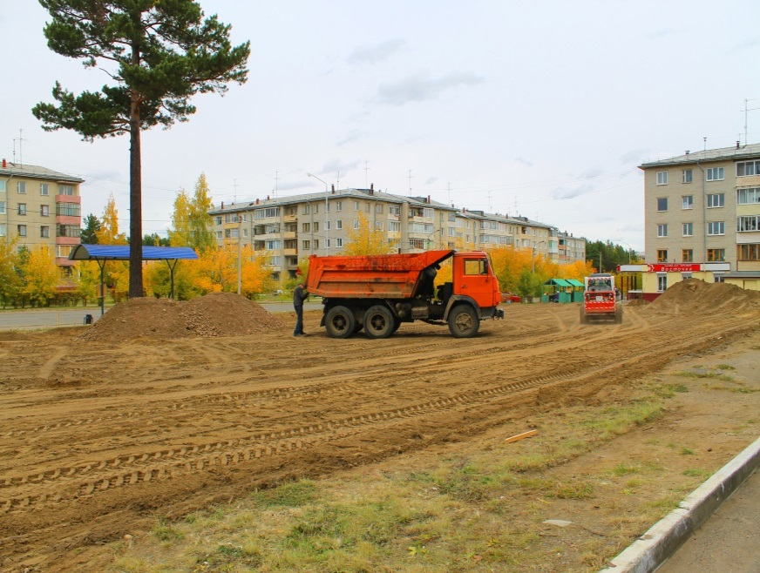
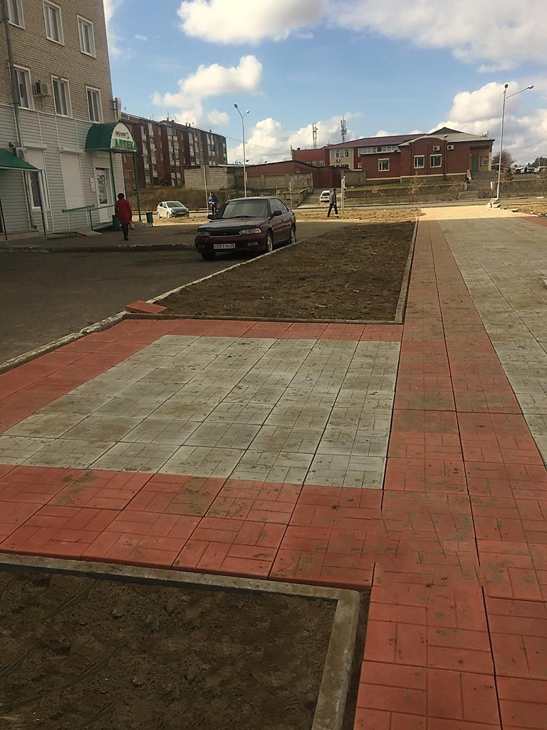
КОМПЛЕКСНОЕ БЛАГОУСТРОЙСТВО ГОРОДА САЯНСКА
2017-2018
ТРОТУАРНАЯ ПЛИТКА,
ОЗЕЛЕНЕНИЕ
31

Slide 32
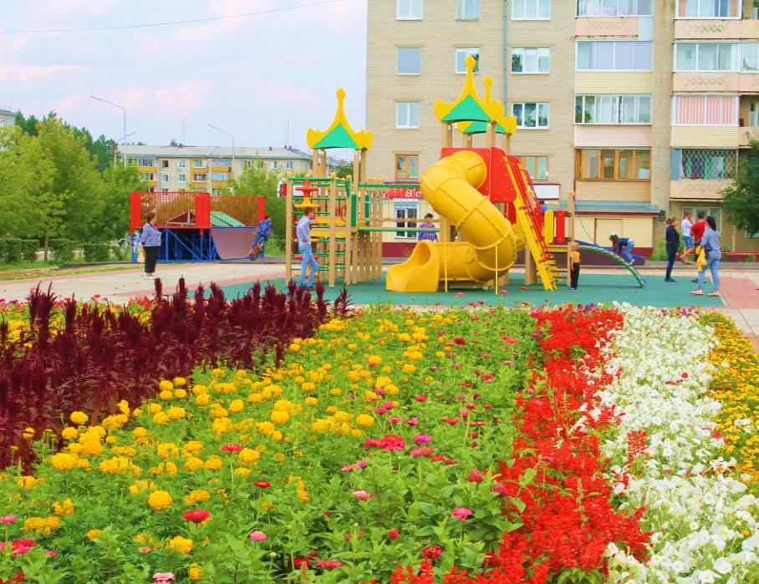
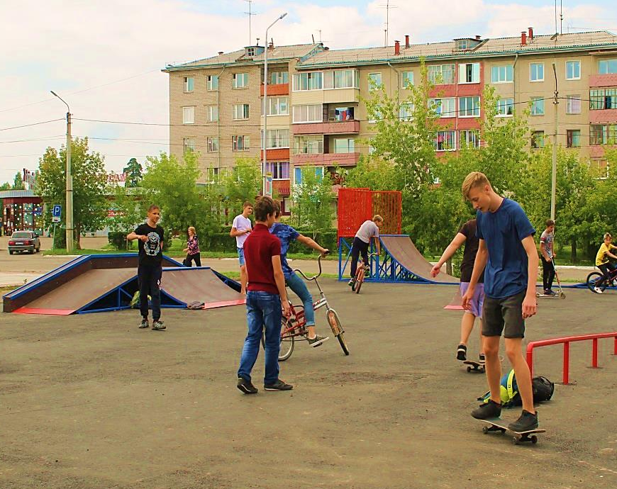
КОМПЛЕКСНОЕ БЛАГОУСТРОЙСТВО ГОРОДА САЯНСКА
2017-2018
ДЕТСКИЙ ИГРОВОЙ КОМПЛЕКС И
ОБОРУДОВАНИЕ ДЛЯ СКЕЙТПАРКА
32

Slide 33
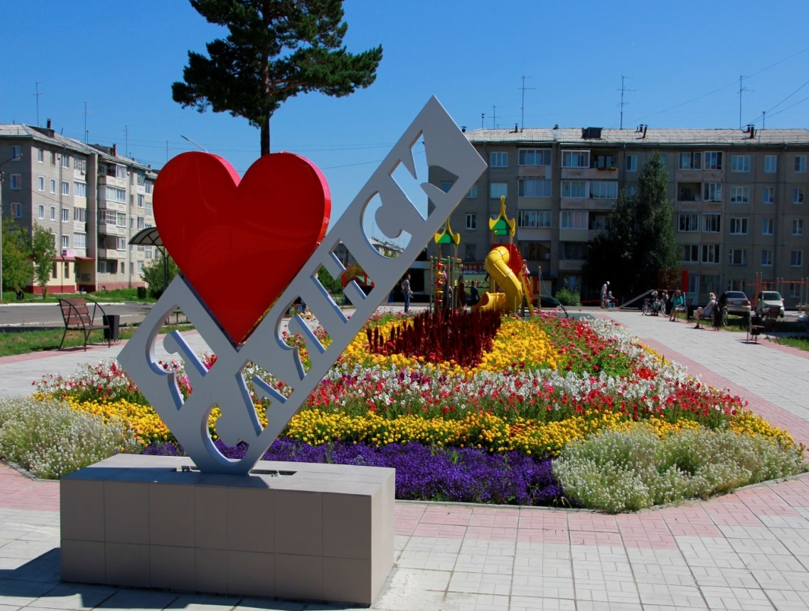
КОМПЛЕКСНОЕ БЛАГОУСТРОЙСТВО ГОРОДА САЯНСКА
2017-2018
СТЕЛА «Я ЛЮБЛЮ САЯНСК»,
СКАМЕЙКИ И УРНЫ
33

Slide 34
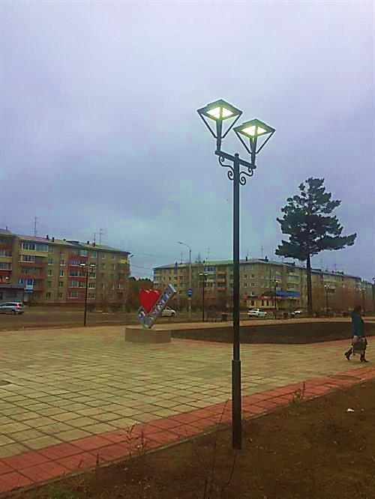
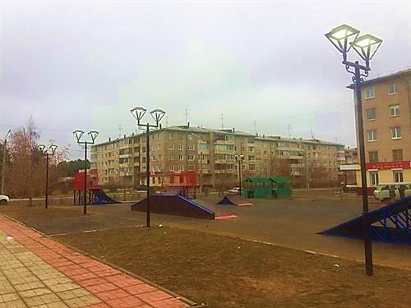
КОМПЛЕКСНОЕ БЛАГОУСТРОЙСТВО ГОРОДА САЯНСКА
2017-2018
ОСВЕЩЕНИЕ ПАРКА
34

Slide 35
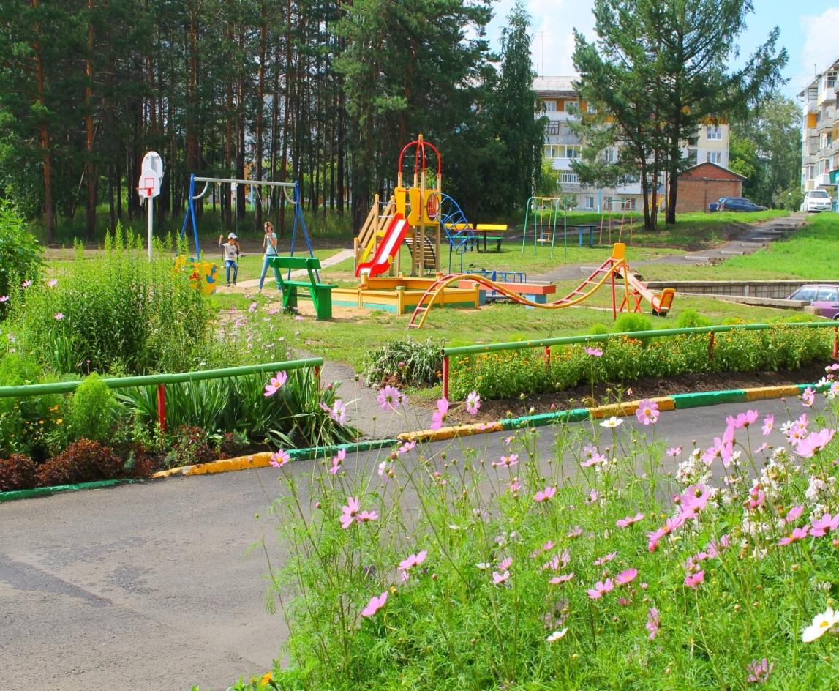
КОМПЛЕКСНОЕ БЛАГОУСТРОЙСТВО ГОРОДА САЯНСКА
2017-2018
УСТАНОВКА ДЕТСКИХ ИГРОВЫХ
КОМПЛЕКСОВ
35

Slide 36
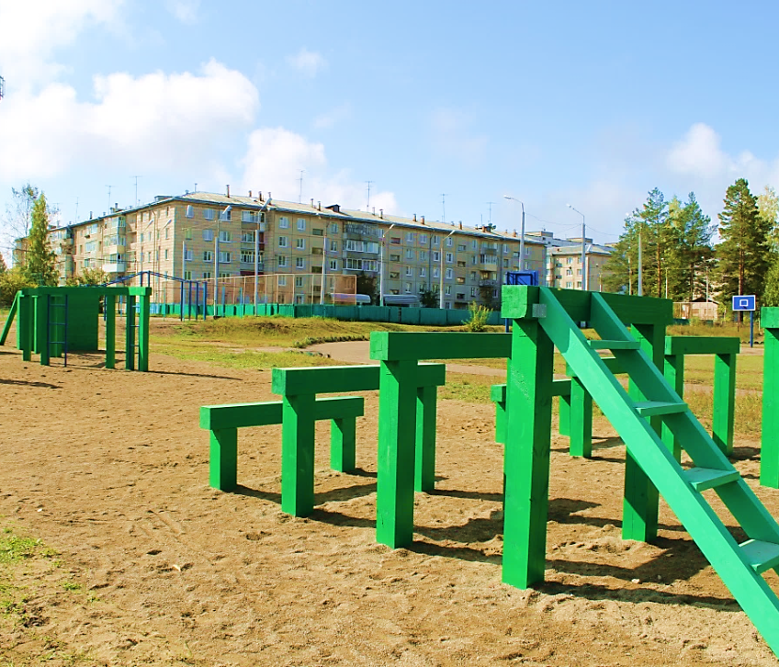
КОМПЛЕКСНОЕ БЛАГОУСТРОЙСТВО ГОРОДА САЯНСКА
2017-2018
ОБУСТРОЙСТВО СТАДИОНОВ
36

Slide 37
КОМПЛЕКСНОЕ БЛАГОУСТРОЙСТВО ГОРОДА САЯНСКА
2017-2018
ВОРКАУТ-КОМПЛЕКСЫ И ТРЕНАЖЕРЫ
ВО ДВОРАХ
37

Slide 38
КОМПЛЕКСНОЕ БЛАГОУСТРОЙСТВО ГОРОДА САЯНСКА
2017-2018
ВОРКАУТ-КОМПЛЕКСЫ И ТРЕНАЖЕРЫ
НА СТАДИОНАХ
38

Slide 39
КОМПЛЕКСНОЕ БЛАГОУСТРОЙСТВО ГОРОДА САЯНСКА
2017-2018
ВОРКАУТ-КОМПЛЕКС И ТРЕНАЖЕРЫ
В ПАРКЕ «ЗЕЛЕНЫЙ»
39

Slide 40
КОМПЛЕКСНОЕ БЛАГОУСТРОЙСТВО ГОРОДА САЯНСКА
2017-2018
ОЗЕЛЕНЕНИЕ ПАРКА «ЗЕЛЕНЫЙ»
40

Slide 41
КОМПЛЕКСНОЕ БЛАГОУСТРОЙСТВО ГОРОДА САЯНСКА
2017-2018
ФЕСТИВАЛЬ-КОНКУРС СКУЛЬПТУР
«ДОБРОДЕЛ»
41

Slide 42
СПАСИБО ЗА ВНИМАНИЕ!
42

